Slide 1

CLOYE
Fie vremea cât de rea, noi îți alegem ținuta!

Slide 2
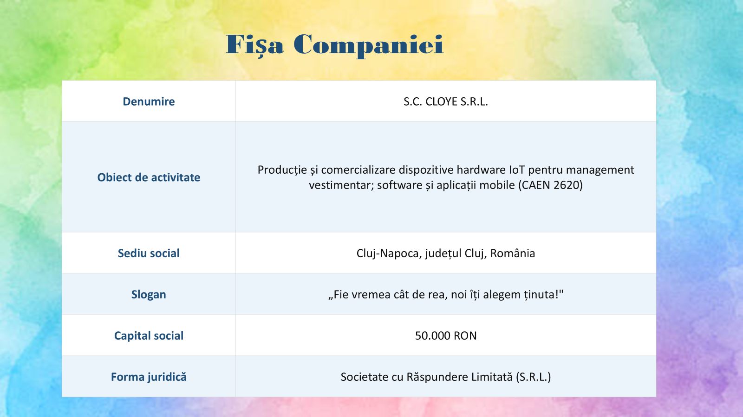

Slide 3
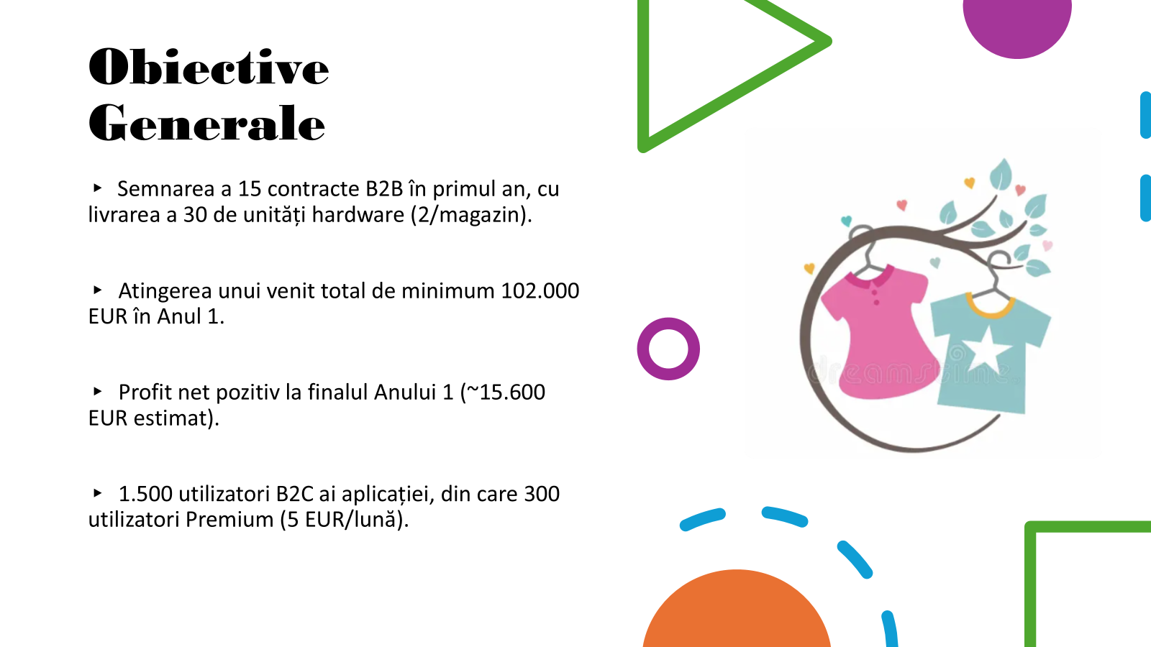

Slide 4
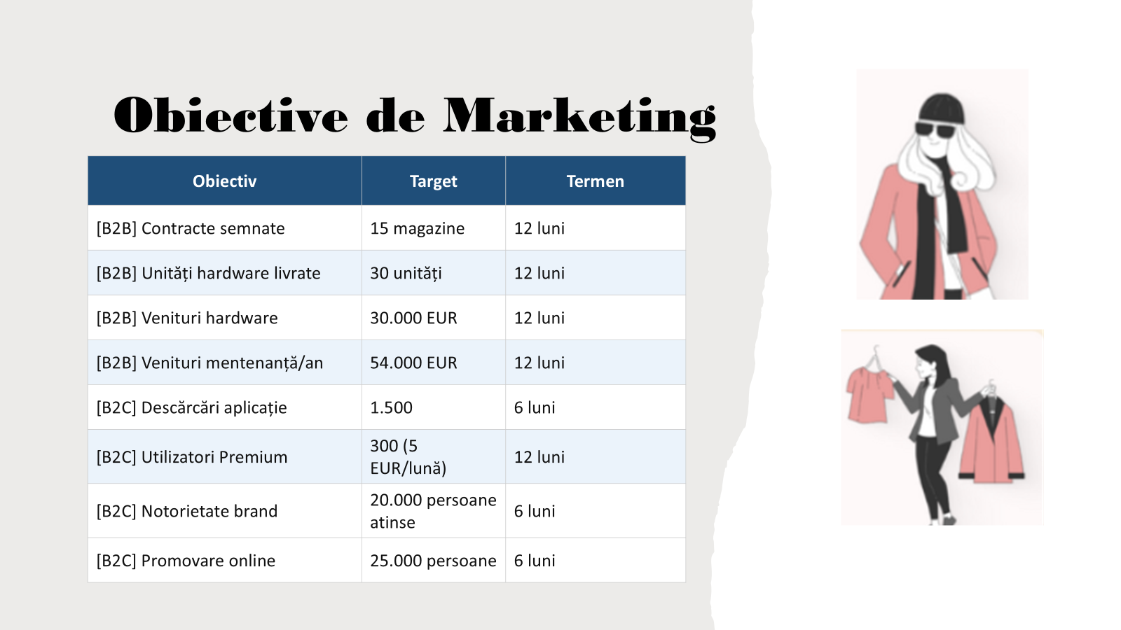

Slide 5
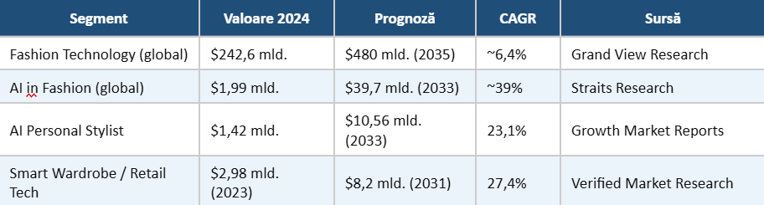
Analiza situației pieței
Piața globală:
Piața europeană:
Europa deține 31% din piața globală fashion tech. AI in Fashion Europa: $337,56 mil. (2023), CAGR 40% până în 2030. — Cognitive Market Research
▸ 60%+ companii fashion din UE au adoptat instrumente AI în 2024 (față de 38% în 2021). — Business Research Insights
Piața din România:
Fashion E-Commerce România: $1,225 mld. (2024). Fashion = 41,5% din e-commerce total. — ECDB
▸ Smart Home România: $464,5 mil. (2024), CAGR 12,4%. Penetrare gospodării: 21,8% → 51,7% (2028). — Statista
▸ Strategie Națională AI România 2024–2027. 2,3 milioane conexiuni 5G (mai 2024). — Trade.gov

Slide 6
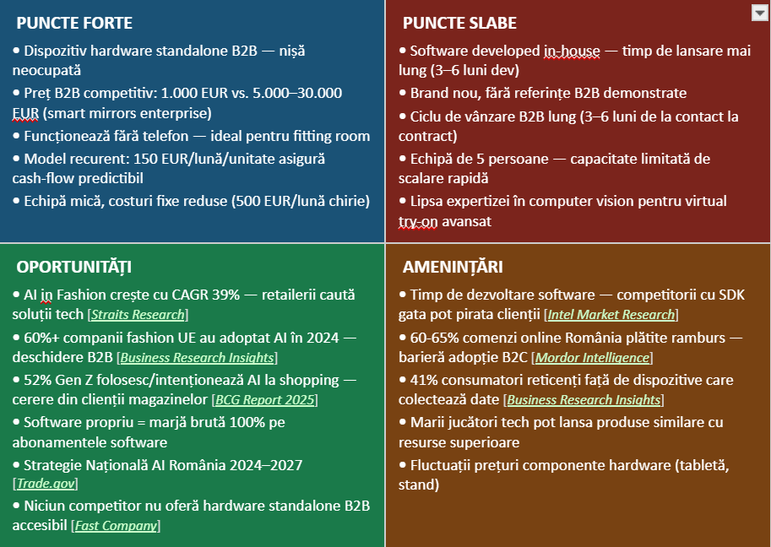
Analiza SWOT

Slide 7
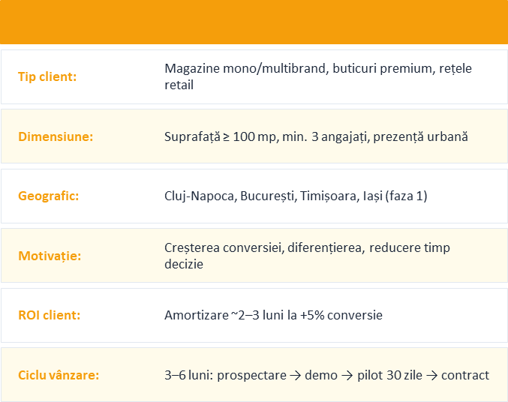
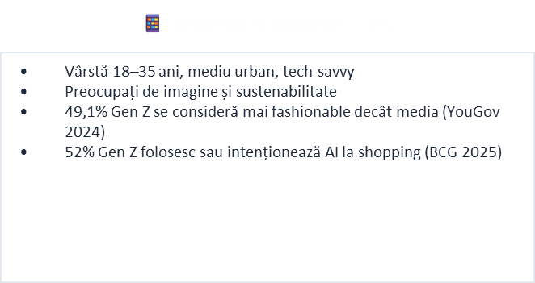
Piața Țintă
Segment Principal → B2B
Segment Secundar → B2C

Slide 8
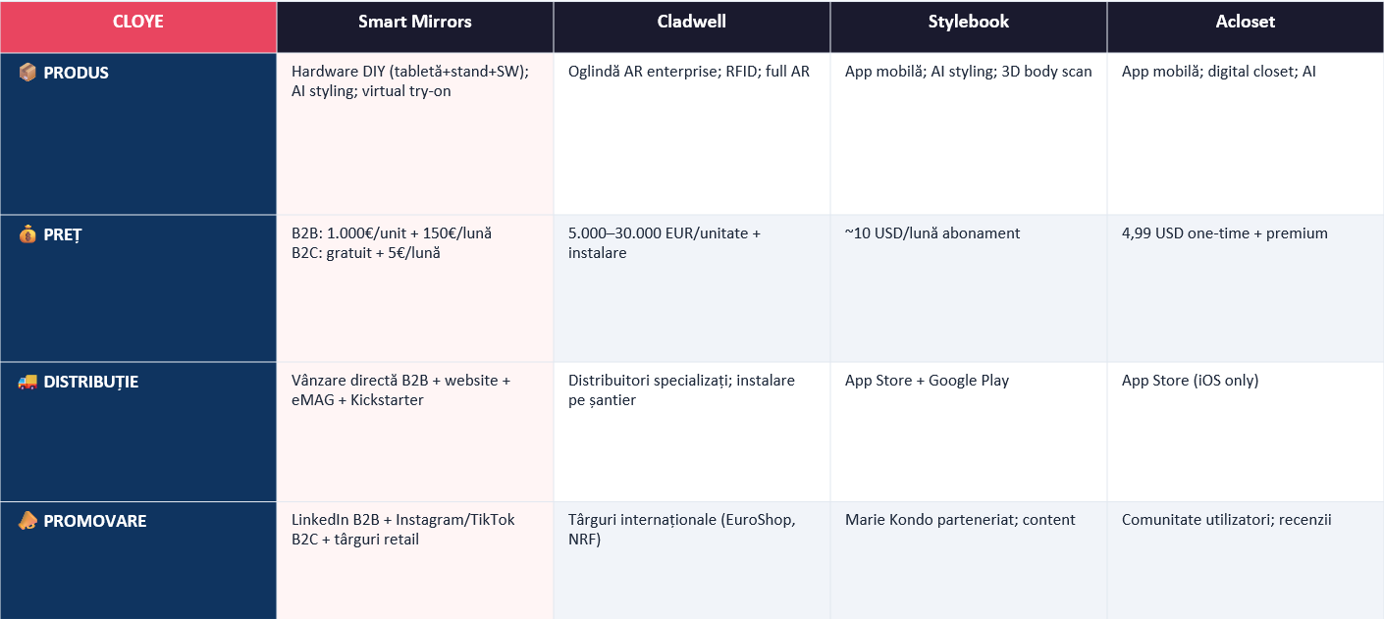
Analiza Concurenței — Comparație 4P

Slide 9
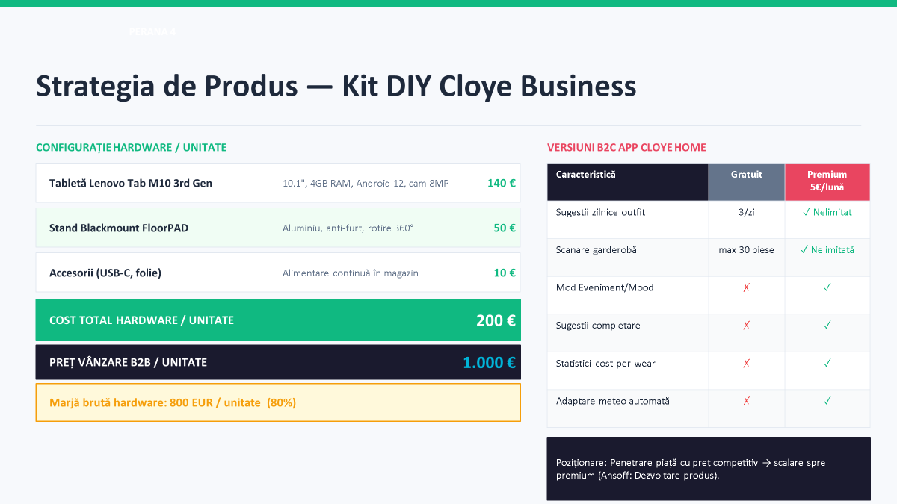

Slide 10
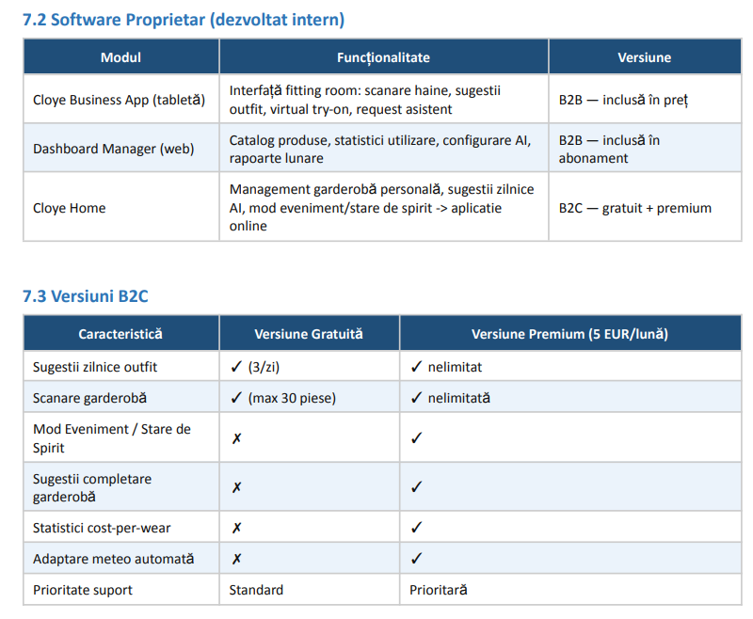
Strategia de produs

Slide 11
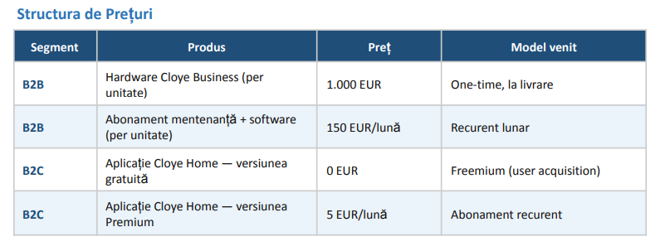
Strategia de pret

Slide 12
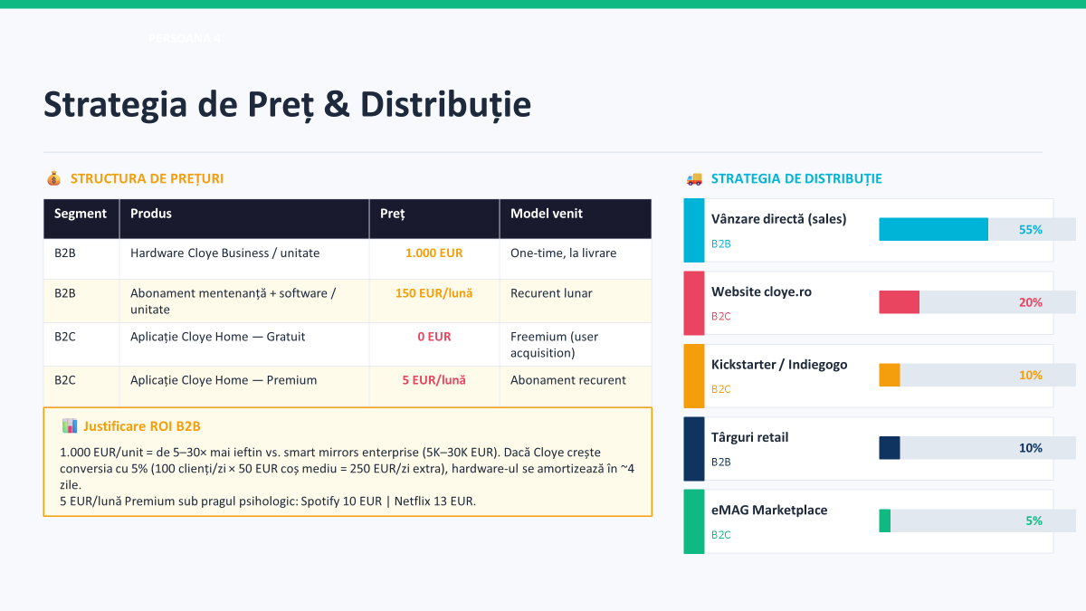

Slide 13
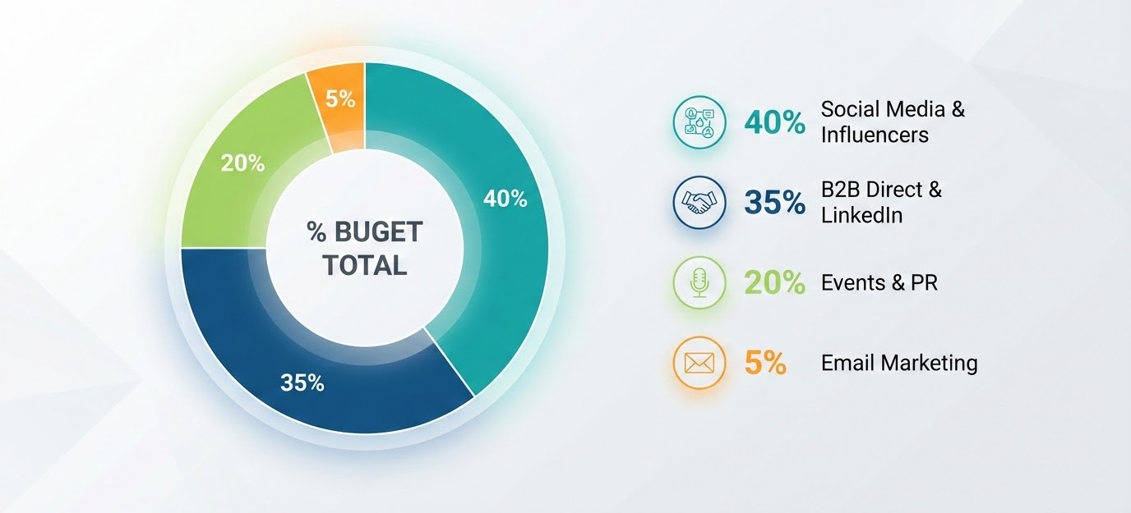
Comunicare

Slide 14
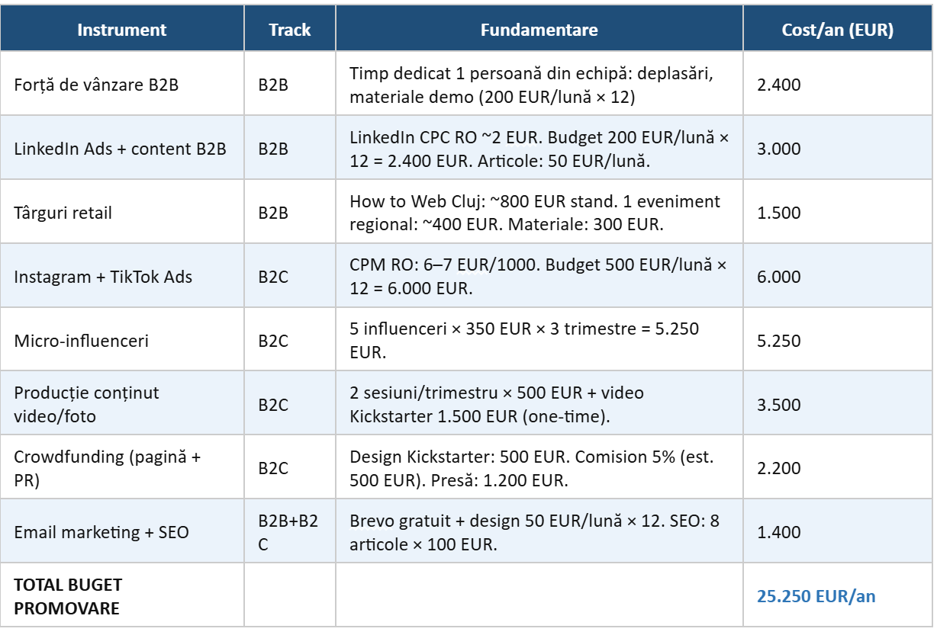
Buget promovare

Slide 15
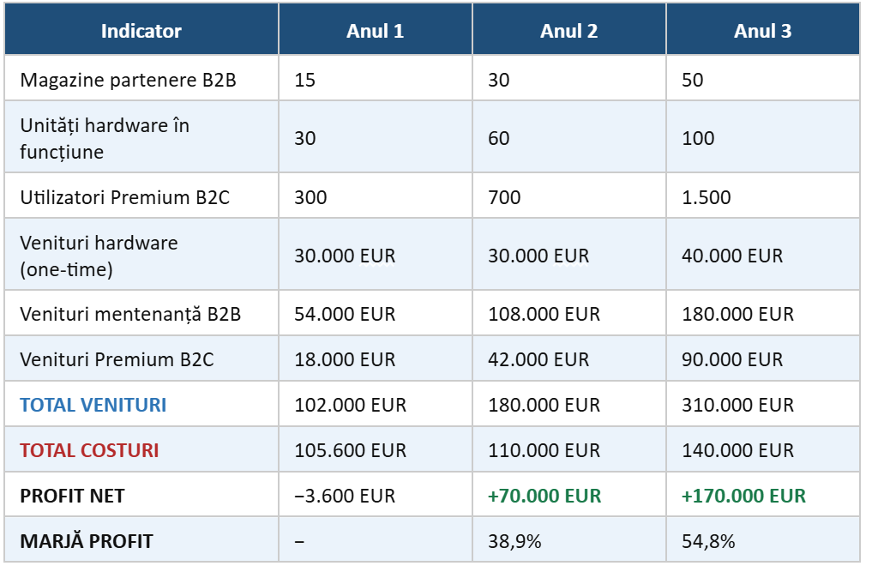
Proiectii financiare

Slide 16
